Slide 1
LAB - 08
陳培殷老師
國立成功大學 資訊工程系

Slide 2
YOUTUBE
HDL Part 6 上(影片 9:50)
HDL Part 6 下(影片 11:49)

Slide 3
Sequential Circuit (1/3)
A sequential circuit is a system whose outputs at any time are determined from the present combination of inputs and the previous inputs or outputs.
Combinational
Logic Circuit
m output
variables
n input
variables
..
..
Memory
Elements
states
Sequential components contain memory elements
The output values of sequential components depend on the input values and the values stored in the memory elements

Slide 4
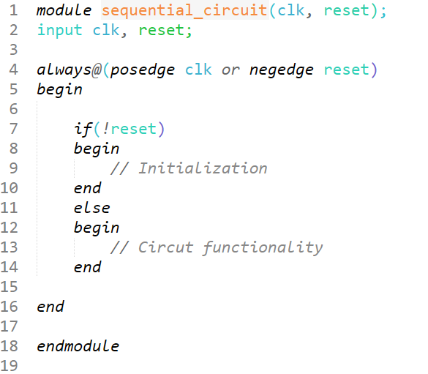
Sequential Circuit (2/3)
正緣同步電路
低位準非同步重置

Slide 5
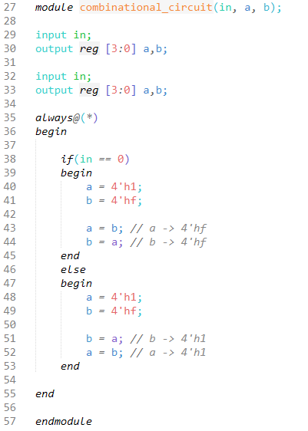
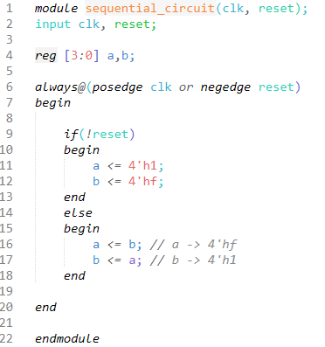
Sequential Circuit (3/3)
Blocking statement vs nonblocking statement

Slide 6
Lab I (1/3)
請設計一個具備下列功能的計數器：
正緣同步電路，低位準非同步重置
當reset訊號為0，將目前狀態暫停，輸出維持0
當reset訊號為1
Up_Down = 0 ，每秒計數減1
EX：0 -> F -> E -> …… -> 2 -> 1 -> 0 -> F ……
Up_Down = 1 ，每秒計數加1
EX：0 -> 1 -> 2 -> …… -> E -> F -> 0 -> 1 ……
FPGA版之clock頻率為50MHz，需藉由除頻器將clock訊號降為1Hz
實現方式為透過一個計數器，計算經過幾個時脈正緣，當計數到50 × 10⁶ 即代表經過一秒
Notes:
可解釋為overflow

Slide 7
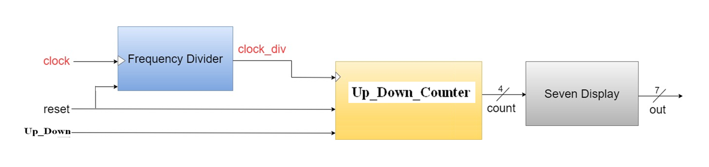
Lab I (2/3)
請將計數的數值顯示於七段顯示器
系統架構圖請參考下方
Input ：clock(MAX10_CLK1_50) , reset(SW0), Up_Down(SW1)
Output ：out(7 bits，HEX06~HEX00)
可使用structural description設計，其中，除頻器及計數模組為循序電路，七段顯示器控制模組則為組合電路

Slide 8
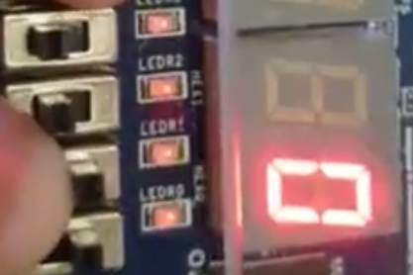
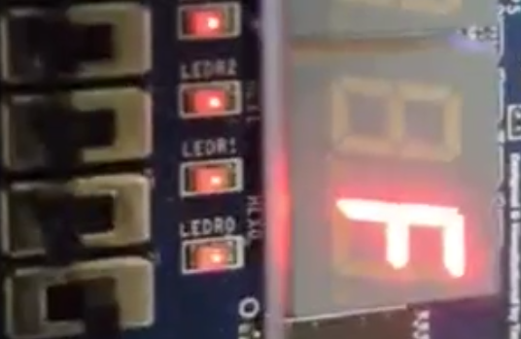
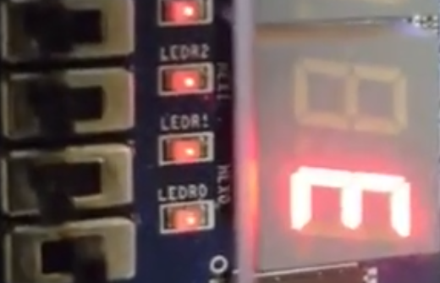
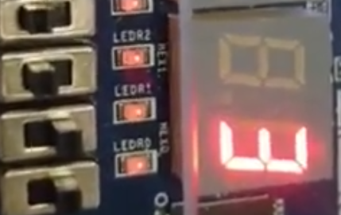
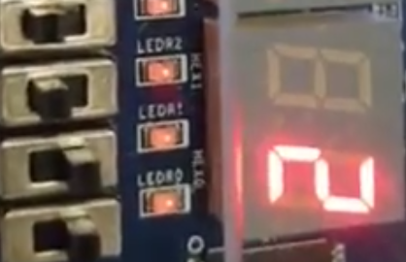
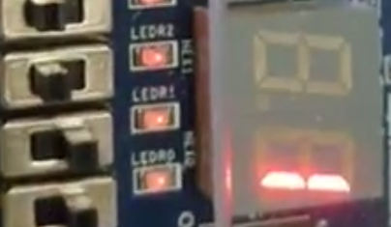
Lab I (3/3)
輸出範例
Up_Down = 0
reset
…
Up_Down = 1
reset
…

Slide 9
Lab - Hint(1/3)
Frequency Divider (sequential circuit)
將clock頻率從50MHz降為1Hz
Counter (sequential circuit)
每秒進行計數
Seven Display (combinational circuit)
將Counter數值轉為七段顯示器控制訊號
Module呼叫範例 (Structural description)
FrequencyDivider u_FreqDiv (.clk(clock), .reset(reset), .clk_div(clock_div));
Counter u_counter(.clk(clock_div), .reset(reset), .count(count));
SevenDisplay u_display(.in(count), .out(out));
module_name unit_name(.port_name(signal_name),.port_name(signal_name)……)

Slide 10
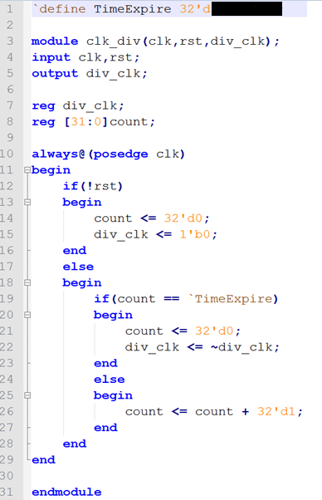
Lab – Hint(2/3)
除頻器範例：
要達到產出1Hz的div_clk，
要每0.5秒flip一次div_clk。
or negedge rst)
低位準同步reset

Slide 11
Lab - Hint(3/3)
always@(in)
begin
case(in)
4'd0: out = 7'b1000000;
4'd1: out = 7'b1111001;
4'd2: out = 7'b0100100;
4'd3: out = 7'b0110000;
4'd4: out = 7'b0011001;
4'd5: out = 7'b0010010;
4'd6: out = 7'b0000010;
4'd7: out = 7'b1111000;
4'd8: out = 7'b0000000;
4'd9: out = 7'b0010000;
4'd10: out = 7'b0001000;
4'd11: out = 7'b0000011;
4'd12: out = 7'b1000110;
4'd13: out = 7'b0100001;
4'd14: out = 7'b0000110;
default: out = 7'b0001110;
endcase
end
endmodule
module SevenDisplay(in,out);
input [3:0] in;
output [6:0] out;
reg [6:0] out;

Slide 12
Notice
請勿命名中文或數字開頭的資料夾
Device family 請確認與 FPGA Chip 符合 (10M50DAF484C7G)
Top module name & Top entity name需要一致
在組合電路中，case、if…else…若沒有寫滿，合成後會產生latch

